Slide 1

The Practice for World Cup program

Slide 2
Last time

Slide 3
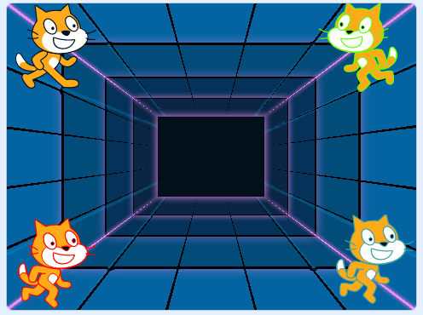
Wait until touch

Slide 4
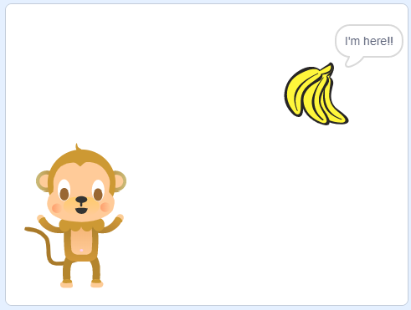
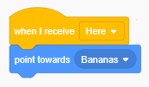
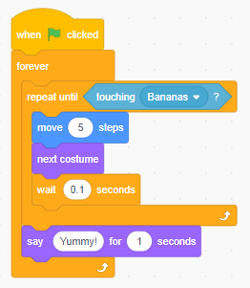
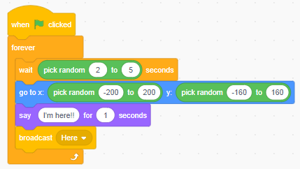
Monkey eats banana

Slide 5
The Practise for World Cup program

Slide 6
Ex. Of practise of football
في هذا البرنامج ، يجتمع اثنان من الشخصيات معًا لممارسة كرة القدم. نحن بحاجة إلى اثنين على الأقل من الشخصيات للتدرب معًا.
يتم تمرير كرة القدم بينهم.
عندما تصل الكرة إلى Sprite ، سوف يعطي Sprite حركة واقعية لتقليد ركل الكرة إلى Sprite الآخر.
بما أن ال Spriteسيحتفظ بالكرة لفترة قصيرة ، فليس من الجيد استخدام تقنيات اللمس فقط.

Slide 7
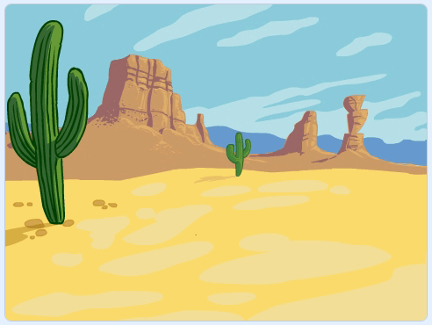
Ex. Of practise of football
نختار اى Backdrop للبداية.

Slide 8
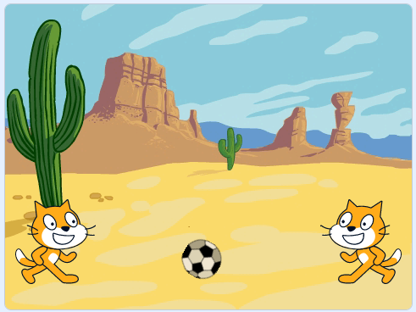
Ex. Practise of football
ابحث عن شكل كرة القدم فى الsprites وأضفه.
ضع الكرة في منتصف الملعب.

Slide 9
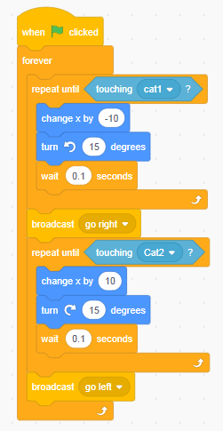
Ex. Practise of football
نبدأ فى سحب الBlocks الاتيه لتحريك الكره بين الشخصيتين .

Slide 10
Ex. Practise of football
نحتاج إلى اثنين sprites للتدرب معًا.
يوضع واحد على يسار الstage واخر على اليمين .
يجب أن يكونوا على نفس الخط الأفقي للكرة تقريبًا.
غيّر اتجاههم لتجعلهم يواجهون الكرة.

Slide 11
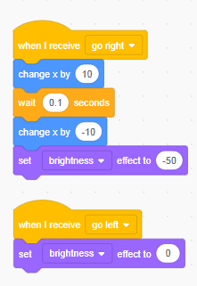
Ex. Practise of football
نبدأ بمحاكاة حركة ال sprite “cat1” باستقبال الرسالة بوصول الكرة امامه .
سيتم تعتيم ال sprites الذي لم يحين دوره في الركل باستخدام set (brightness) effect to () .

Slide 12
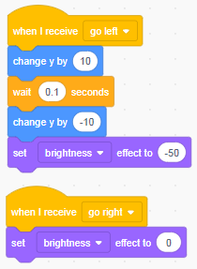
Ex. Practise of football
نبدأ بمحاكاة حركة ال sprite “cat2” باستقبال الرسالة بوصول الكرة امامه .
سيتم تعتيم ال sprites الذي لم يحين دوره في الركل باستخدام set (brightness) effect to () .

